Slide 1
রসায়ন ক্লাসে সবাইকে

Slide 2
পরিচিতি
শিক্ষক পরিচিতি
মোহা: আব্দুর রাজ্জাক
পদবী: ইন্সট্রাক্টর (রসায়ন)
টিএসসি, মেহেরপুর।
পাঠ পরিচিতি
শ্রেণি:নবম
বিষয়: রসায়ন-1
অধ্যায়:পদার্থের গঠণ পাঠ: 3.10

Slide 3
পাঠ শিরোনাম
তেজস্ক্রিয় আইসোটোপ ও তাদের ব্যাবহার ।

Slide 4
এ পাঠ শেষে শিক্ষার্থীরা-
তেজস্ক্রিয় আইসোটোপ কী তা বলতে পারবে।
তেজস্ক্রিয় আইসোটোপের ব্যবহার ব্যাখ্যা করতে পারবে।
তেজস্ক্রিয় আইসোটোপের ক্ষতিকর প্রভাব বর্ণনা পারবে।

Slide 5
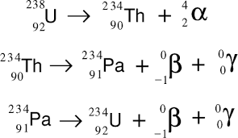
তেজস্ক্রিয় আইসোটোপ: কিছু কিছু আইসোটোপ রয়েছে যাদের নিউক্লিয়াস স্বঃস্ফুর্তভাবে ভেঙে আলফা রশ্মি, বিটা রশ্মি, গামা রশ্মি ইত্যাদি নির্গত করে তাদেরকে তেজস্ক্রিয় আইসোটোপ বলে।
আর আলফা রশ্মি, বিটা রশ্মি, গামা রশ্মি ইত্যাদি নির্গমনের ঘটনাকে তেজস্ক্রিয়তা বলে।

Slide 6
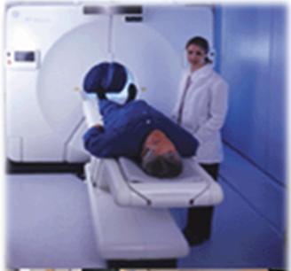
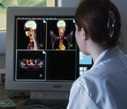
তেজস্ক্রিয় আইসোটোপের ব্যবহার
3.10.1 চিকিৎসাক্ষেত্রেঃ
i.রোগ নির্ণয়ে: ^{99m} Tc আইসোটোপ দেহের হাড় বেড়ে যাওয়া কোথায়,কেন ব্যাথা হচ্ছে তা নির্ণয়ের জন্য ইনজেকশন দিলে বেশ কিছু সময় পরে পর্দায় দেখা যায় হাড়ের কোথায় কী সমস্যা আছে।

Slide 7
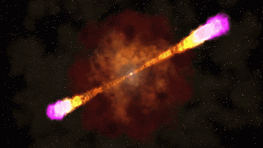
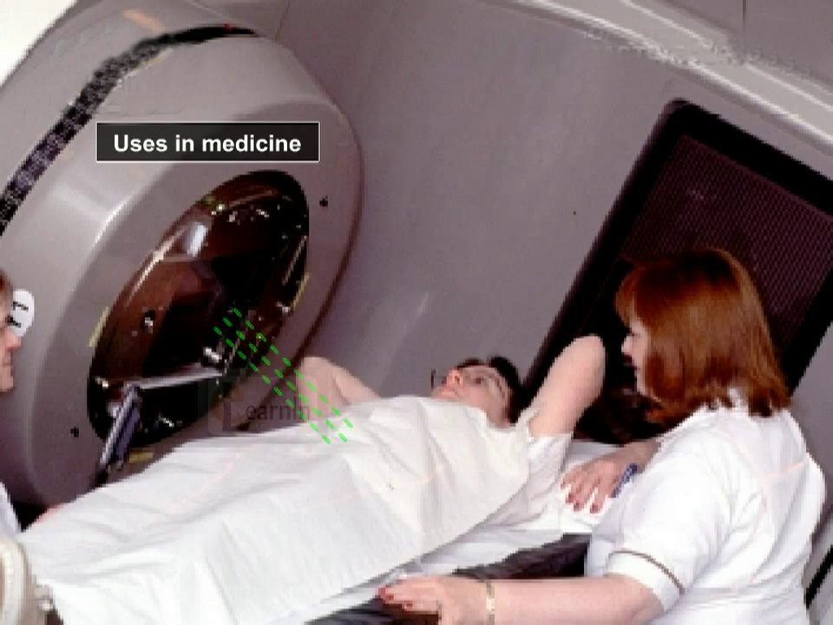
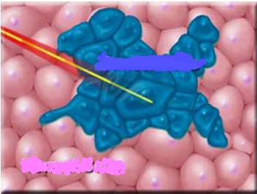
ii. ক্যান্সার নিরাময়ে: ⁶⁰Co থেকে নির্গত গামা রশ্মি নিক্ষেপ করে ক্যান্সার কোষগুলোকে ধ্বংস করা হয়।
গামা রশ্মি→
ক্যান্সার কোষ
স্বাভাবিক কোষ

Slide 8
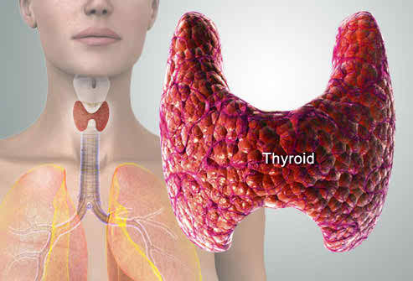
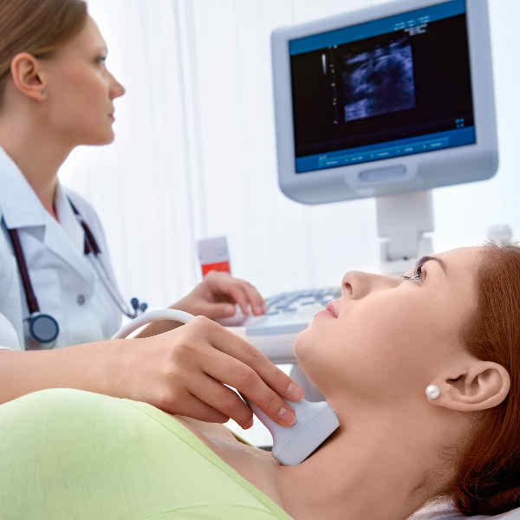
_{iii.} ¹³¹I,থাইরয়েড গ্রন্থির কোষ-কলা বৃদ্ধি প্রতিহত করতে।
থাইরয়েড গ্রন্থি

Slide 9
iv. রক্তের লিউকোমিয়া রোগের চিকিৎসায় ³²p এর ফসফেট ব্যবহৃত হয়।

Slide 10
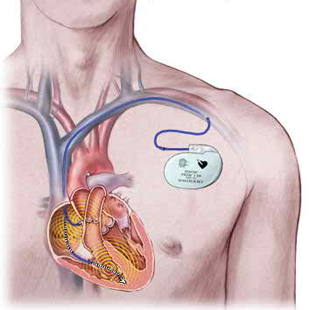
v. ²³⁸pu হার্টে পেইসমেকার বসাতে ব্যবহার করা হয়।

Slide 11
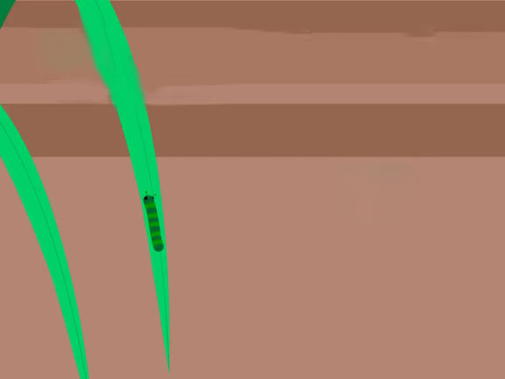
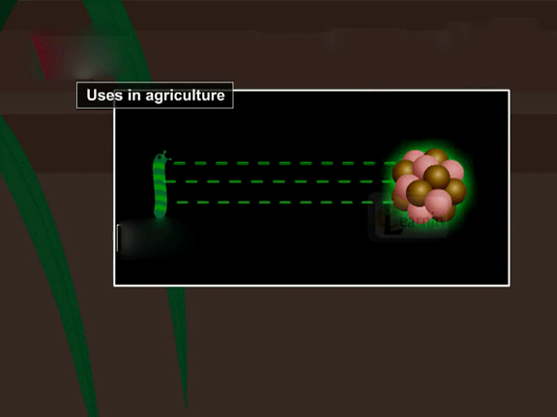
3.10.2 কৃষিক্ষেত্রেঃ
i.উদ্ভিদের ক্ষতিকর পোকা মেরে ফেলতে ।

Slide 12
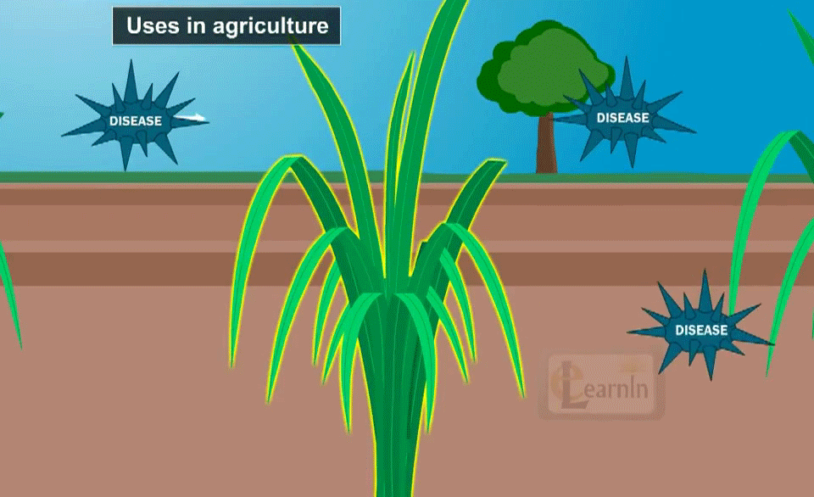
ii. উদ্ভিদকে আক্রমনকারী জীবানু থেকে বাঁচাতে ।

Slide 13
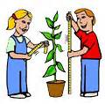
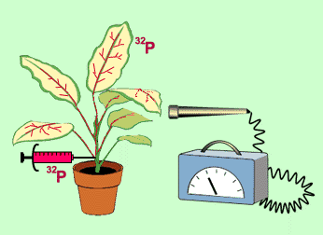
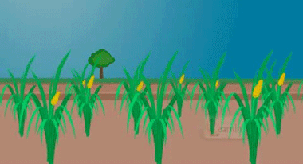
iii. ফলনের মানের উন্নতি ও পরিমাণ বাড়াতে ³²P যুক্ত ফসফেট ব্যবহার করা হচ্ছে।

Slide 14
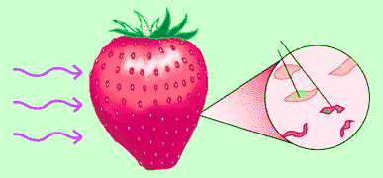
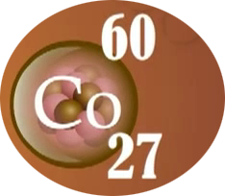
খাদ্য সংরেক্ষণে:
সাধারনত ⁶⁰Co থেকে যে গামা রশ্মি নির্গত হয় তা এসব ক্ষতিকর ব্যাকটেরিয়াকে মেরে ফেলে। পোলট্রি ফার্মেও এ রশ্মি ব্যবহার হয় যখন কোন ব্যাকটেরিয়া জনিত রোগের উদ্ভব ঘটে ।
মৃত ব্যাকটেরিয়া

Slide 15
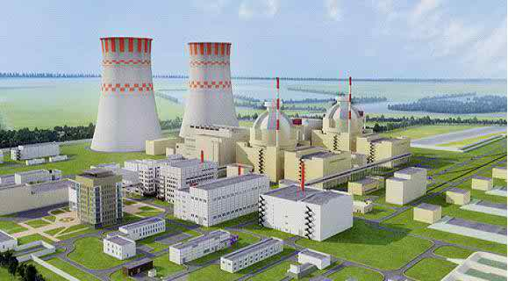
3.10.3 বিদ্যুৎ উৎপাদনেঃ
নিউক্লিয় বিক্রিয়ার সময় প্রচুর পরিমাণ তাপ উৎপন্ন হয়। এই তাপ শক্তিকে বিভিন্ন ডিভাইস ব্যবহার করে বিদ্যুৎ শক্তিতে রূপান্তর করা হয়।

Slide 16
3.10.4 তেজস্ক্রিয় আইসোটোপের প্রভাব
তেজস্ক্রিয় আইসোটোপ থেকে যে আলফা, বেটা ও গামা রশ্মি নির্গত হয় তা কোষের জিনগত পরিবর্তন ঘটাতে পারে যার ফলে ক্যানসারের মত রোগ হতে পারে।
পারমানবিক বোমা তৈরীর মুল উপাদান হল তেজস্ক্রিয় আইসোটোপ। যার ধ্বংস লিলা অত্যান্ত মারাত্মক। জাপানের হিরোশিমা ও নাগাসাকি তার জলন্ত উদাহরণ।
অনেক সময় পারমানবিক বিদ্যুৎ কেন্দ্রে বিস্ফোরণ ঘটে যার ফলে ব্যাপক প্রাণহানী ও পরিবেশ দূষণ ঘটে।
কেমোথেরাপিতে তেজক্রিয় আইসোটোপ ব্যাবহার করা হয়। এর ফলে চুল পড়ে যায় , বমি বমি ভাব হয় ইত্যাদি।
এক্সরেতে তেজক্রিয় আইসোটোপ ব্যাবহার করা হয়। অতিরিক্ত এক্সরে করার ফলে শরীরের অনেক কোষ ধংস হয়ে যায়।

Slide 17
মূল্যায়ন
1. তেজস্ক্রিয় আইসোটোপ কাকে বলে ?
2. তেজস্ক্রিয় আইসোটোপ হতে কয় ধরণের রশ্মি নির্গত হয়?
3. ক্যান্সার নিরাময়ে কোন আইসোটোপ ব্যাবহৃত হয় প্রদান করা হয়?
4. খাদ্য সংরক্ষনে কোন আইসোটোপ ব্যাবহৃত হয়?
^{5. 32}P এর ব্যবহার উল্লেখ কর।

Slide 18
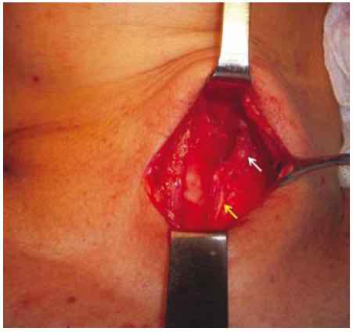
বাড়ির কাজ
“চিকিৎসাক্ষেত্রে তেজস্ক্রিয় আইসোটোপের ব্যবহার বিপ্লব এনেছে”-উদ্দীপকের আলোকে বিশ্লেষণ কর।

